Slide 1

Analýzy makroprostředí (vnějšího,makro+mezo)
doc. Ing. Jarmila Šebestová, Ph.D.

Slide 2
Obsah přednášky
Základní definice
Základní typy analýz

Slide 3
Podstata
Externí strategická analýza řeší popis dvou základních složek - konkurenčního okolí podniku a makrookolí.
Rozborem definujeme strategickou pozici podniku
Ve vnějším prostředí podniku analyzujeme :
  MAKROOKOLÍ – faktory působící na makro úrovni. Smyslem analýzy je zde dát řídícím pracovníkům impuls k vnímání širších souvislostí a poukázat na stávající i potenciální hrozby či příležitosti.
  ODVĚTVÍ –základem je charakteristika odvětví, zkoumání jeho změnotvorných hybných sil a klíčových faktorů úspěchu, atraktivitu pro daný podnik.
    Součástí analýzy odvětví blíže určující jeho strukturu je mapa strategických konkurenčních skupin.

Slide 4
Metody analýzy vnějšího prostředí
Analýza prostředí zkoumá vše, co se potřebuje vědět o trhu a své pozici na něm.
Využíváme těchto postupů:
  Analýza dimenzí vnějšího prostředí.
  Analýza sil a vlivů ve vnějším prostředí
  Analýza kritických, klíčových faktorů úspěchu.
  Směrová matice politiky

Slide 5
Metody analýzy vnějšího prostředí- Analýza dimenzí vnějšího prostředí
V analýze vycházíme z popisu skutečností důležitých pro vývoj externího prostředí podniku v minulosti a zvažujeme jakým způsobem se tyto faktory, dimenze, mění v čase.
nejdůležitějším imperativem skutečnost, že má být zaměřena do budoucna – na nejvýznamnější vývojové trendy.
Podmínka znalosti - předcházející vývoj (minulost) a současný stav.
Odhady trendů dokládáme konkrétními fakty, například statistickými údaji dokumentujícími dosavadní vývoj.

Slide 6
Možné analytické metody 1
Analýza STEP,
PEST, SLEPTE,
PESTLE,
Zaměření na aspekt perspektivnosti při zpracování PEST analýzy zajišťuje metoda MAP, která je založena na rozložení analýzy PEST do tří navazujících fází/kroků:
  1. Monitorování, identifikace faktorů – fáze „M“
  2. Analýzy jejich dosavadního působení (označovaná též jako retrospektivní analýza) – fáze „A“
  3. Predikce vývoje (též perspektivní analýza) – fáze „P“
  MAP umožňuje vnést do zpracování analýzy systematičnost a pořádek a prezentovat výsledky přehledným způsobem.
OVLIVŇUJÍCÍ → FAKTOR TREND →( ANALÝZA VÝVOJE ) → DOPAD → URGENTNOST

Slide 7
Možné analytické metody 2
Prognózy a scénáře
Metoda tvorby scénářů umožňuje vytvářet hodnověrné varianty budoucího vývoje prostředí a pozice podniku v tomto prostředí na základě seskupování klíčových a řídících vlivů, jež byly identifikovány v předchozích stádiích analýzy.
Výsledkem definice je omezený počet logicky konzistentních, ale přitom rozdílných scénářů :
  tvorba scénářů na základě faktorů - v případě, že faktorů ovlivňujících výsledek je velmi málo a faktory a jejich vzájemné interakce tak mohou být systematicky zkoumány
  tvorba předem stanoveného počtu scénářů - vhodná v případě, že počet faktorů ovlivňujících výsledek je mnoho. Většinou se snažíme vytvořit jen několik variant, které se od sebe výrazně liší (např. optimistická, průměrná, realistická a pesimistická varianta apod.).

Slide 8
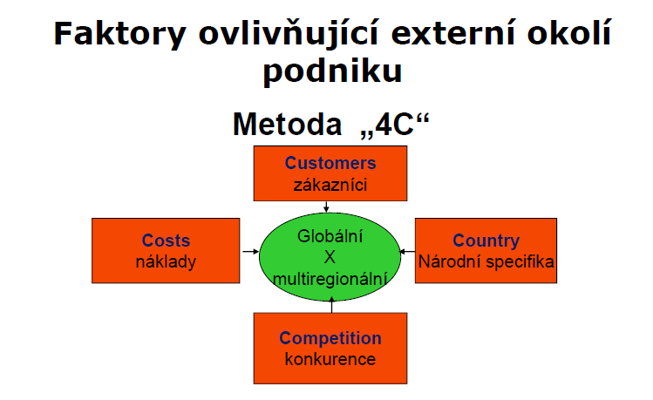

Slide 9
Metody analýzy vnějšího prostředí-Analýza sil a vlivů ve vnějším prostředí
Analýza odvětví
Konkrétní oblast podnikatelského působení podniku – co dělá, náplň podnikání
Zahrnuje podniky s velmi podobnými aktivitami a které operují v témže sektoru ekonomiky
Sektor – základní element národní ekonomiky, 4 sektory
Odvětví jsou klasifikovány (v EU) dle klasifikace NACE-CZ (Mezinárodní klasifikace všech ekonomických činností ISIC – OSN)
Metody analýzy trhu
  Potenciál trhu
  Velikost trhu (tržní kapacita)
  Tržní podíl
  Analýza zákazníků
  Výzkum trhu

Slide 10
Metody analýzy vnějšího prostředí - Analýza kritických, klíčových faktorů úspěchu-Critical Success Factors - CSF
interní – spadají pod kontrolu managementu (např. vzdělávání prodejců),
externí – management je nemůže ovlivnit (např. cena benzínu),
monitorovací – zaměřeny na současný stav firmy (např. dodržování norem),
adaptující – zaměřeny na růst a rozvoj podniku.
K popisu metody KFÚ lze identifikovat těchto pět základních aktivit:
· definujte rámec/oblast,
· sesbírejte data,
· analyzujte data,
· odvoďte KFÚ,
· analyzujte KFÚ.

Slide 11
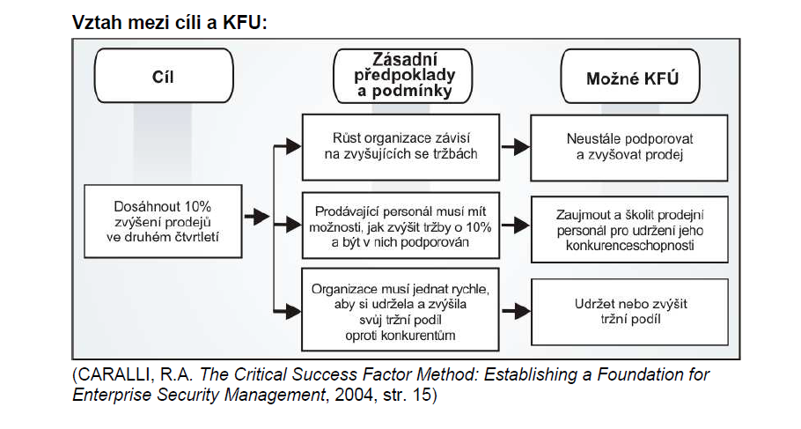

Slide 12
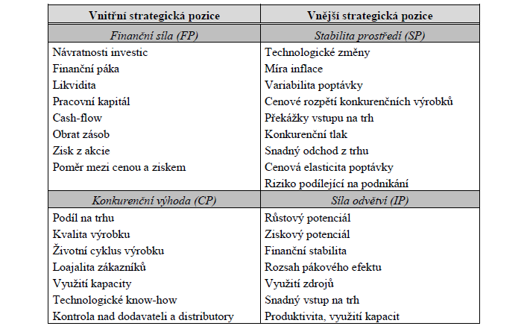
Metody analýzy vnějšího prostředí- Směrová matice politiky

Slide 13
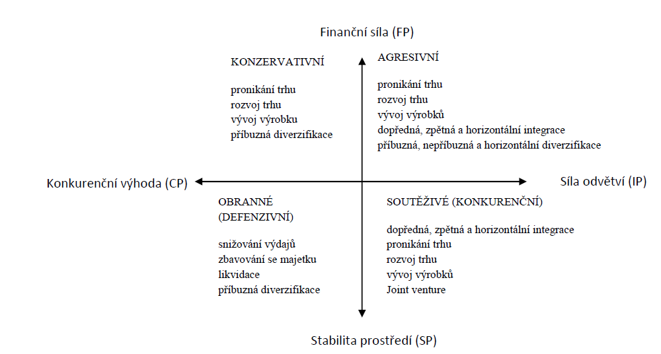

Slide 14
Analýza odvětví
Analýza hybných sil odvětví
Porterova analýza pěti konkurenčních sil
Atraktivita odvětví

Slide 15
Porterova analýza
O tom zda bude podnik konkurenceschopný rozhoduje zejména působení uvedených faktorů:
a) Hrozba nově vstupujících firem ( potencionální nově vstupující firmy). Vážnost hrozby vstupu nových firem na stávající trhy je dle PORTERA ovlivněna zejména úsporami z rozsahu, kapitálovou náročností, stupněm diferenciace výrobků, nákladovým znevýhodněním nesouvisejícím s velikostí podniku, přístupem k distribučním kanálům a také vládní politikou.
b) Vyjednávací vliv odběratelů (odběratelé). Odběratelé mohou výrazným způsobem ovlivňovat ziskovost odvětví tlakem na cenu nebo kvalitu produkce odvětví.
c) Vyjednávací vliv dodavatelů (dodavatelé) Obdobně jako odběratelé mohou dodavatelé měnit a ovlivňovat cenu a kvalitu dodávaných surovin (produktů).
d) Hrozba substitučních výrobků nebo služeb (substituty). Čím snadněji je možné nahradit vyráběné produkty substituty, tím méně atraktivní je dané odvětví.
e) Vliv konkurentů v odvětví (konkurenti v odvětví) Rivalita mezi existujícími podniky je výsledkem snahy jednotlivých podniků vylepšit si své tržní postavení.

Slide 16
Pražíme kávu Arabica a Robusta, dovážíme přímo z Kolumbie z certifikované pěstírny. Nabízíme rovněž baristické kurzy. Zkusme si vyhodnotit naši pozici…Nástřel je v tabulkách

Slide 17
Příklad na PEST/LE/STEEP – pražírna kávy
Typ –politický, ekonom…. | Faktor | Dopad na produkt či službu | Dopad (1=malý, 3=vysoký) | pravděpodobnost. (1=malý, 3=vysoký) | Risk Skóre (DxP | Vaše opatření, reakce

Slide 18
Příklad vyhodnocení Portera – Pražírna kávy
Pražíme kávu Arabica a Robusta, dovážíme přímo z Kolumbie z certifikované pěstírny. Nabízíme rovněž baristické kurzy. Zkusme si vyhodnotit naši pozici…Nástřel je v tabulce
Oblast | Kdo | Jak | Jak pravděpodobně 1-5 (1- vysoká, 5-nízká)
Nově vstupující firmy | Laura Beta | Praží kávu Arabica | 3
odběratelé | Kavárna CrossCafé
dodavatelé | Kolumbijské družstvo farem
Substituty
Konkurenti

Slide 19
Analýza hybných sil
Identifikace hybných sil (driving forces) v odvětví a vyhodnocení jejich dopadu na odvětví.
Změny v dlouhodobé míře růstu odvětví
Změny zákazníků a užití výrobků
Inovace výrobků
Změny v technologiích
Změny v marketingu
Vstup nebo výstup velkých podniků z nebo do odvětví
Rozšíření technického know-how
Růst globalizace odvětví
Změny v nákladech a efektivnosti
Přechod zákaznických preferencí od komodit k diferencovaným výrobkům
Regulační vlivy a změny ve státní politice
Změny ve stylu života
Snížení nejistoty a podnikatelského rizika

Slide 20
Analýzy zaměřené na konkurenty
Cílem analýz konkurentů je zjistit pozici podniku vůči svým konkurentům a na základě toho provést strategické rozhodnutí vedoucí ke změně této pozice.
Analýza konkurentů – porovnání podniku s některými konkurenty
Mapa konkurenčních skupin (strategické mapy) – nalezení skupin podniků, jež se odlišují od ostatních skupin
Benchmarking – zjištění, proč je jiný podnik úspěšný

Slide 21
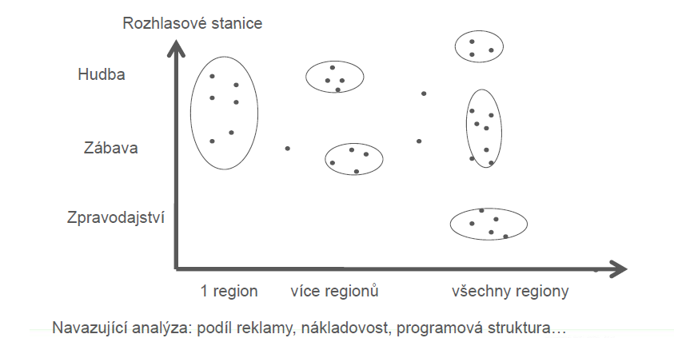
Mapa strategických konkurenčních skupin

Slide 22
Závěr
Všechny analýzy lze vyhodnotit a udělat závěr, nejen slovně popsat!

